Slide 1
الأسَدُ والأرْنَبُ
درسٌ في مادّةِ اللّغَةِ العربيّةِ القراءةُ – الفصلُ الدراسيّ الأوّل
الصّفّ الرابع الابتدائيّ

Slide 2
الأسدُ والأرنبُ – اللّغة العربيَة – الصف الرابع
أَهْدَافُ الدَّرْسِ:
1- تَحْدِيدُ الأفكار ِالرئيسَةِ في النَّصّ تحديدًا دقيقًا.
2- تحليلُ عناصر ِالقصةِ تحليلًا سليمًا.
3- إبْداءُ الرَّأي في شخصياتِ القصةِ بصياغةٍ سليمةٍ وتحليلٍ مقنِعٍ.

Slide 3
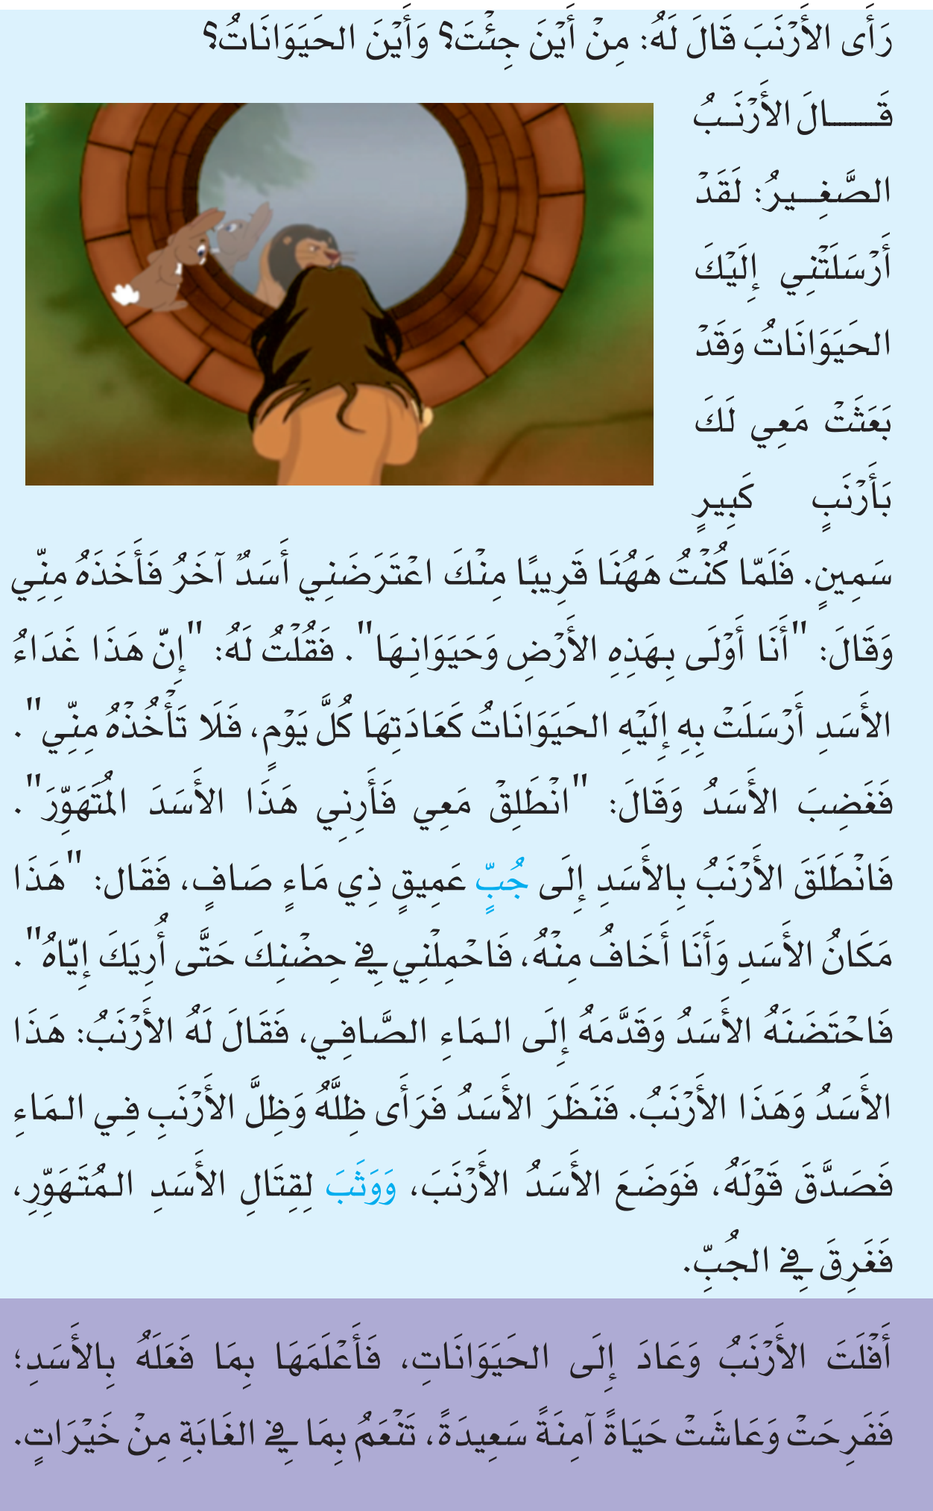
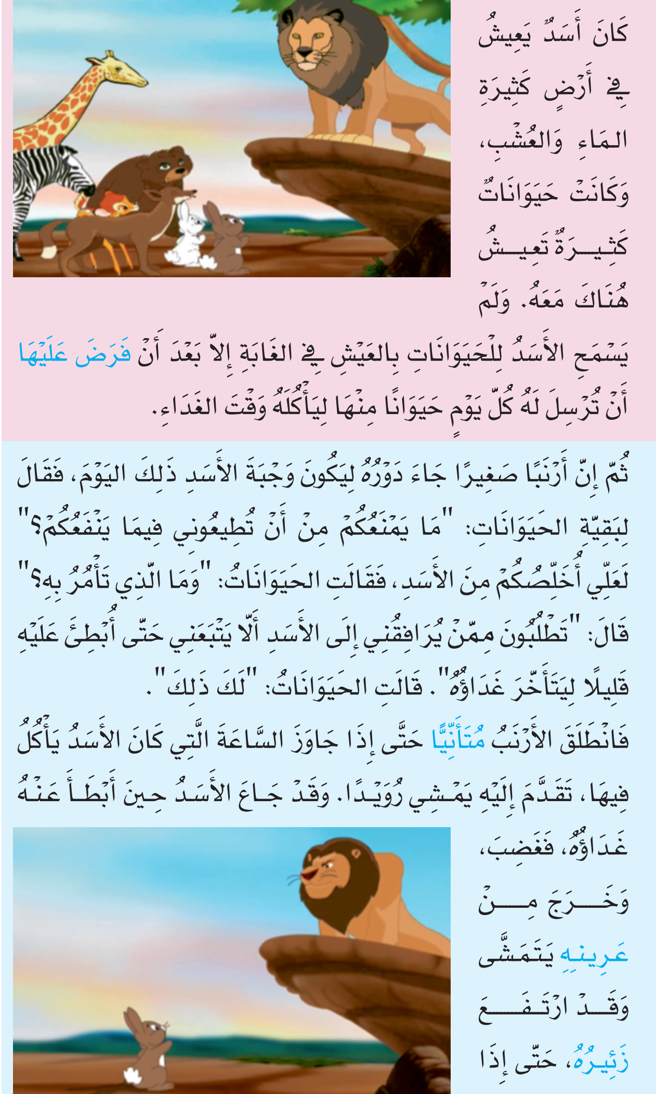
أَقرأُ النَّصَّ بِتَمَعُّنٍ، وأجيبُ عمّا يليهِ من أسئلةٍ
الأسدُ والأرنبُ – اللّغة العربيَة – الصف الرابع
أَكْتَشِفُ
كتاب القراءة للصّف الرابع الابتدائي، ص 39-40

Slide 4
الأسدُ والأرنبُ – اللّغة العربيَة – الصف الرابع
أَكْتَشِفُ
الفِكْرَةُ العَامَّةُ:
حِيلةُ الأرنبِ الذَّكي لإنقاذِ حيواناتِ الغابةِ من الأسدِ الشِّرّيرِ المتجبِّرِ.

Slide 5
الأسدُ والأرنبُ – اللّغة العربيَة – الصف الرابع
أَكْتَشِفُ
الكلمة أو العبارة | المعنى
أخلصكم
جاوز
رويدًا
اعترضني
أنا أولى
المتهور
أملت
أنقِذكم
تعدّى /تخطى
معاني الـمُفْرَدَاتِ
على مهل / ببطء
منعني
أنا أحق
طائش/متسرع
تخلص

Slide 6
أَكْتَشِفُ
الأسدُ والأرنبُ – اللّغة العربيَة – الصف الرابع
الأساليبُ | الشرحُ | مراحلُ القصةِ
كان، كانت: من أساليبِ السَّردِ القصِصيّ لعرضِ أحداثِ القصةِ وتدلُّ على وقوعِ الأحداثِ في الزَّمنِ الماضي. | من: كان أسدٌ يعيشُ ...........................إلى: وقتِ الغداءِ. يكشفُ الكاتبُ عن الشخصيةِ المحوريَّةِ الأولى في القصةِ وهي شخصيةُ الأسدِ، كما يكشفُ عن المكانِ الذي جرتْ فيه أحداثُ القصةِ وهو: الغابةُ. وقدْ بينَ لنا الكاتبُ صفاتِ الأسدِ من بدايةِ القصةِ، فهو يتعاملُ مع حيواناتِ الغابةِ بشراسةٍ وقوةِ، وجبروتٍ، وفرضَ على الغابةِ قانونًا قاسيًالا يعرفُ الرحمةَ، حيثُ وافقتْ جميعُ الحيواناتِ في ضعفٍ على أنْ تقدمَ للأسدِ وجبةً شهيةً وهي عبارةٌ عن ضحيةٍ منهم. | بطشُ الأسدِ وإذعانُ حيواناتِ الغابةِ لهُ.
ما يمنعكم ...؟: أسلوبُ استفهامٍ. ما الذي تأمرُ به؟: أسلوبُ استفهامٍ. | من: ثم إنَّ أرنبًا ........................... إلى: فغرقَ في الجبِّ. تبدأ الأحداثُ بالتَّحَولِ عندما ظهرتْ الشخصياتُ المحوريَّةُ وهي الأرنبُ الذي غَيَّرَ من مجرى الأحداثِ. | استخدام ُالأرنبِ لحيلةٍ ذكيةٍ للتخلصِ من الأسدِ.
المقدمةُ
سياقُ التحولِ

Slide 7
أَكْتَشِفُ
الأسدُ والأرنبُ – اللّغة العربيَة – الصف الرابع
الأساليبُ | الشرحُ | مراحلُ القصةِ
من أين جئت؟/ أين الحيوانات: أسلوب استفهام. لا تأخذ مني: أسلوب نهي. انطلق معي/ احملني: أسلوب أمر. | وصفَ الكاتبُ الأرنبَ بأنه صغيرٌ وربما نظنُ من الوهلةِ الأولى أن الأرنبَ الصغيرَ سيكونُ وجبةً سهلةً للأسدِ، وحيوانًا ضعيفًا لا نستطيعُ مقارنتَهُ مع الأسدِ القوي. ولكنَّ هذا الحيوانَ الصغير َعندَه اقتراحٌ عرضَهُ على بقيةِ الحيواناتِ لمساعدتِه في تنفيذِ الاقتراحِ. حينما عرضَ الأرنبُ اقتراحَهُ على الحيواناتِ، أرادَ أن يثبتَ للجميعِ أنَّهُ حينما يتعاونُ ويتشاركُ الجميعُ في تنفيذِ شيءٍ ما فإنَّ النجاحَ مَصِيرُهُ. كانت حيلةُ الأرنبِ هي: أن يتباطأ عن السَّاعةِ التي يأكلُ فيها الأسدُ غداءَهُ وعندما يسألُهُ الأسدُ عن سببِ قدومِهِ متأخرًا، عندَها يخبِرُه: أنه ليس هو الضحيةُ لغداء ِاليوم، وإنَّما الضحيةُ هو أرنبٌ سمينٌ يليقُ بالأسدِ، ولكنَّ هناك أسدًا آخر َأخذَ الأرنبَ السمينَ وهربَ بهِ إلى البئرِ، فغضبَ الأسدُ الشريرُ و ذهبَ إلى البئرِ كي يتقاتلَ مع الأسد الذي سرقَ الأرنب. | استخدامُ الأرنبِ لحيلةٍ ذكيةٍ للتخلصِ من الأسدِ.
سياقُ التحولِ

Slide 8
أَكْتَشِفُ
الأسدُ والأرنبُ – اللّغة العربيَة – الصف الرابع
الشرحُ | مراحلُ القصةِ
عندما نظرَالأسدُ الشرير ُفي البئرِ شاهدَ صورتَهُ معكوسةً على ماءِ البئرِ الصافي فظنَ أن الصورةَ هي الأسدُ الذي سرقَ الأرنبَ فقفزَ في البئرِ كي يقتلَهُ، فسقطَ وغرقَ ولم يجدْ مَنْ يساعِدُهُ. أرادَ الكاتبُ أن يقارنَ بين قوةِ الجسدِ عندَ الأسدِ، وبينَ قوةِ التفكيرِ عندَ الأرنبِ. فالأرنبُ استطاعَ أنْ يهزمَ الأسدَ ويخلصَ الغابةَ من بطشِهِ رغمَ صِغرِ جسْمِهِ ورغمَ قوةِ الأسدِ وزئيرِهِ، ولكنَّ الأرنبَ تمتَعَ بذكاءٍ وتفكير ٍ جيدين بالإضافةِ إلى موافقةِ حيواناتِ الغابةِ ومعاونتِها لهُ في تنفيذِ الفكرةِ، فكلُّ هذه العواملِ خلصتهم من الأسدِ. استخدمَ الكاتبُ في سياقِ التحولِ الحِوارَ الذي جرى على لسانِ الحيواناتِ من أجلِ تقريبِ ذهنِ القارئ من شخصياتِ القصةِ، وإضافةِ الحيويَّةِ و التَّشَوقِ لأحداثِ القصةِ حتى يعيشَها القارئُ بمتعةٍ. | استخدامُ الأرنبِ لحيلةٍ ذكيةٍ للتخلصِ من الأسدِ.
سياقُ التحولِ

Slide 9
أَكْتَشِفُ
الأسدُ والأرنبُ – اللّغة العربيَة – الصف الرابع
الشرحُ | مراحل القصة
كانت نهايةُ القصةِ سعيدةً فالتفكيرُ الجيدُ وتنفيذُ الأفكارِ الجيدةِ بشكلٍ سليمٍ يحقق لنا نهاياتٍ سعيدةً، وناجحةً. أنقذَ الأرنبُ نفسَه وبقيةَ حيواناتِ الغابةِ من قانونِ الأسدِ الجائرِ إلى الأبدِ ورجعتْ الغابةُ تعيشُ بهدوءٍ وسعادةٍ. | تخلصُ الأرنبِ والحيواناتِ من بطشِ الأسدِ والعيشِ بهناء.
الخاتمة

Slide 10
1. أكتبُ من النَّصّ ما يوافقُ المفرداتِ الآتيةَ:
الأسدُ والأرنبُ – اللّغة العربيَة – الصف الرابع
أَفْهَمُ
أُجِيبُ عن الأسئلةِ الآتيةِ في ضَوءِ فَهمِ النَّصِّ السّابقِ:
الكلمةُ | ما يردافُها من النَّصّ
أحقُ بالشيء
متسرعٌ
متينٌ
غائرٌ، لا حدَّ لَهُ
ناصعٌ، نقيٌّ
أولى به
متهورٌ
سمينٌ
عميقٌ
صافٍ

Slide 11
2. أجيبُ عمَّا يلي:
أ. ما القانونُ الذي فرضَهُ الأسدُ على حيواناتِ الغابةِ؟
...................................................................................................................................................................................................................................................
ب. ما موقفُ الحيواناتِ من فكرةِ الأرنبِ؟
...................................................................................................................................................................................................................................................
3.أضع علامة (√ ) أو (×) :
أَفْهَمُ
الأسدُ والأرنبُ – اللّغة العربيَة – الصف الرابع
أن ترسلَ لهُ كلَّ يومٍ حيوانًا منها؛ ليأكلَهُ وقتَ الغداءِ حتى تستطيعَ العيشَ في الغابَةِ.
وافقتْ الحيواناتُ على فكرةِ الأرنبِ وقالتْ له: لكَ ذلك.
عاشتْ الحيواناتُ في مزرعةٍ كبيرةٍ.
×
انطلقَ الأرنبُ سريعًا للأسدِ لينفذَ حيلتَهُ.
×
غضبَ الأسدُ وارتفعَ زئيرُهُ عندما تأخرَ وقتُ غدائِهِ.
√
انطلقَ الأسدُ مع الأرنبِ عندما أخبرَهُ بأنَّ هناك أسدًا آخرَ أخذَ غداءَهُ.
√
وقع الأسدُ في النهرِ عندما رأى صورتَهُ.
×
رجع الأرنبُ إلى الحيواناتِ واعتلى عرينَ الأسدِ وقال: أنا الآنَ مَلِكُ الغابةِ.
×

Slide 12
الأسدُ والأرنبُ – اللّغة العربيَة – الصف الرابع
أُحلّل
أحددٌ عناصر َالقصَةِ كمَا في الجدْوَلِ:
2. أضعُ عنوانًا مناسِبًا للقصةِ.
.................................................................................................................................................................................................................................................
 | الزمانُ
 | المكانُ
 | الشخصياتُ المحوريَّةُ
 | الحدثُ الذي غيَّر َمجرى أحداثِ القصةِ
 | النهايةُ
الزمنُ الماضِي
الغابةُ/ أرضٌ كبيرةٌ ذاتُ عشبٍ وماءٍ.
الأسدُ، الأرنبُ.
حيلةُ الأرنبِ في التخلُصِ من الأسَدِ وشروعه في تنفيذِها ونجاحه بذلك.
عودةُ الأرنبِ إلى الغابةِ والحيواناتِ، والعيُش بسعادةٍ و أمانٍ.
حيلةٌ ذكيةٌ / قوةُ العقلِ تهزمُ قوةَ الجسمِ.
Notes:
توظيف الرؤوس المرقمة

Slide 13
الأسدُ والأرنبُ – اللّغة العربيَة – الصف الرابع
أُحلّل
3. أقارنُ بينَ الأسدِ والأرنبِ بحسَبِ المطلوبِ في الجَدْوَلِ:
4. أعَلِلُ:
أ. موافقةَ الحيواناتِ على طلبِ الأرنبِ منها.
................................................................................................................................................................................................................................................................
ب. إخبارَ الأرنبِ للأسدِ بأنَّ الحيواناتِ أرسلتْ لهُ أرنبًا سمينًا غداءً لهُ.
................................................................................................................................................................................................................................................................
الأرنبُ | الأسدُ | وجهُ المقارنةِ
 |  | الشَّكلُ الخارجيُّ
 |  | الصفاتُ الداخِليّةُ
صغيرٌ.
قويٌّ، له زئيرٌ عالٍ.
ذكيٌّ، محبوبٌ، لطيفٌ.
متهورٌ، متغطرسٌ، قاسٍ.
حتى يتخلصُوا من بطشِ الأسدِ.
لأن الأسدَ كان جائعًا فأغراهُ الأرنبُ الذكيُّ بأنَّ غداءَهُ الذي سُرقَ هو أرنبٌ سمينٌ يَسُدُّ جُوعَهُ.
Notes:
توظيف الرؤوس المرقمة

Slide 14
الأسدُ والأرنبُ – اللّغة العربيَة – الصف الرابع
النّشاط الختاميّ
1. أتوقعُ ما الذي سيحدثُ لواعترضتْ الحيواناتُ على فكرةِ الأرنبِ.
2. لو تعرضتُ في المدرسة لشخص متنمِّر مثل شخصيّة الأسد، أكتبُ كيفَ سأتصرفُ.
ربما لنْ تنجحَ الفكرةُ، فسوفَ تخافُ الحيواناتُ من غضبِ الأسدِ وسيخبرونَهُ عن حيلةِ الأرنبِ.
أو ربما هم من سيقودون الأرنبَ إلى الأسدِ ليأكلَهُ وبالتالي سيعيشون طوالَ حياتهم تحتَ قانونِ الأسدِ.
أ. أستعينُ بالمعلمِ والمشرفِ التربويّ والمشرفِ الإداريّ وأخبرُهُم بذلك ولا أنسى والديَّ.
ب. لا أبقى وحيدًا دونَ أصدقاء، بل أنضمُّ إلى مجموعةٍ تتوافقُ مع سلوكي الجيد.
ج. أشارك في الأنشطةِ واللجانِ المدرسيةِ حتّى لا أبقى عُرضةً للتّنمُّرِ.

Slide 15
انتهى الدرس
الأسدُ والأرنبُ – اللّغة العربيَة – الصف الرابع

